Slide 1
本学期工作总结
(2023.02-07)
CYS
一、已完成工作
二、最近在做工作
三、下一步计划

Slide 2
一、已完成：低精度浮点计算的研究 （3月-6月）
面向深度神经网络(DNN)应用的累加位宽缩放的低精度浮点脉动阵列设计
（Designing Low-precision Floating-point Systolic Array With Accumulation Bit-width Scaling for DNN Applications）
-- ICCD2023 投稿
背景：DNN应用程序的计算需求与芯片的性能之间存在巨大差距。低精度计算是提升算力的重要手段。 好处：低存储、低功耗、高算力。
问题：目前大多数相关研究都是基于现有的商业硬件，如包含多精度运算单元的通用图形处理单元（GPGPU）。这可能导致对低精度计算的评估结果过于乐观。
挑战：缺乏支持DNN应用的各种低精度格式的硬件系统研究。主要面临两个挑战：
1）应使用哪种精度的理论支持
2）如何在DNN训练框架中集成真实的低精度计算来评估应用精度的影响。
方案：本文设计了一种具有可变累加位宽的低精度浮点脉动阵列(加速DNN应用的核心部件)。主要贡献：
1）推导一种新的方差保持率(VRR)模型，可根据累加求和长度预测低精度浮点格式的下限；
2）设计了一种支持不同低精度格式的参数化脉动阵列加速器，然后评估不同精度加速器面积和功耗；
3）构建低精度DNN推理平台：将真正的低精度算子集成到PyTorch框架中以验证不同低精度格式对DNN应用程序的实际影响。
结果：实验结果表明，对于图像分类任务：FP16/BF16精度是足够的；VRR预测模型的结果与实际推理实验基本一致。
Notes:
由于新兴的大模型，深度神经网络（DNN）应用程序的计算需求与加速器提供的性能之间存在巨大差距。因此，低精度计算变得流行起来。然而，大多数研究都是在现有的商业硬件上进行的，例如包含多精度底层基础设施的通用图形处理单元（GPGPU）。这可能导致评估结果过于乐观。目前缺乏支持DNN应用的各种低精度格式的硬件系统研究。该研究领域面临两个主要挑战：（1）应使用哪种精度水平的理论支持，以及（2）如何在DNN应用框架中集成真实的低精度计算，以评估对应用精度的影响。本文重点设计了一种具有可变累加位宽的低精度浮点收缩阵列，它是加速DNN应用的核心部件。我们的贡献包括（1）推导了一种新的方差保持率（VRR）模型，用于根据DNN应用程序的累积长度预测低精度浮点格式的下限；以及（2） 设计了一种具有不同低精度格式的参数化收缩阵列加速器，然后评估它们各自对面积和功率的影响；（3） 将真正的低精度运算符集成到PyTorch框架中，以验证不同低精度格式对DNN应用程序的实际影响。实验结果表明，我们提出的方法是非常有前途的。索引术语低精度计算、方差保持率（VRR）、收缩阵列（SA）、现场可编程门阵列（FPGA）

Slide 3








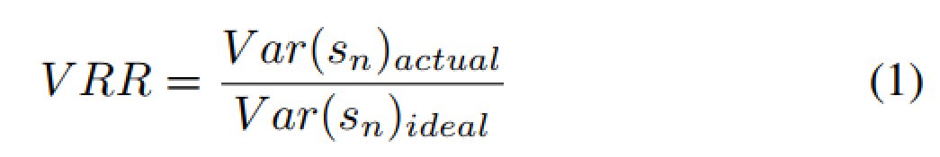

一、已完成：累加位宽缩放设计面向深度神经网络(DNN)应用的低精度浮点脉动阵列
新的方差保持率(VRR)模型
浮点矩阵乘法的主要误差来源是点积结果的累加求和过程。
正序列：
累加和：
当 远大于 时，在浮点加法的指数对齐过程中， 被调整为零, ,被称为完全淹没 (full swamping)。使得Sn的方差降低。
分块求和(chunk-based summation)减少了 与每个部分和 之间的数值差距，从而减轻了淹没现象，获得更好的计算精度。
对于服从相同概率分布的独立随机变量，如正态分布，其实际累加和方差与理想和方差之比称为方差保留率(variance Retention Rate, VRR)[17]，如式1所示。
且越接近1，实际计算结果越准确。
Notes:
浮点矩阵乘法的主要误差来源是累加[13]。假设存在一个正序列X = {x1, x2，…， xn}与Sn = x1+x2+…+xn的求和。随着累积数据量的增加，Si继续增加。当Si−1远大于xi时，当Si = Si−1时，在浮点加法的指数对齐过程中，xi被调整为零。这种现象被称为完全淹没[14]，[15]。如果使用基于块的求和，块大小为n1，则Sn = {x1 + x2 +…+ xn1} +…+ {xn1⌊nn1⌋+1 +…+ xn} = s ' 1 +s ' 2 +…+s '≤nn1≤。这减少了Si与每个部分和s ' i之间的数值差距，减轻了淹没[16]。
对于服从相同概率分布的独立随机变量，如正态分布，其实际和方差与理想和方差之比称为方差保留率(variance Retention Rate, VRR)[17]，如式1所示。
Vrr<1;越接近1，实际的和就越精确

Slide 4

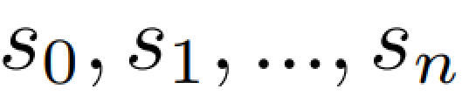


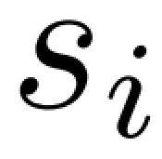
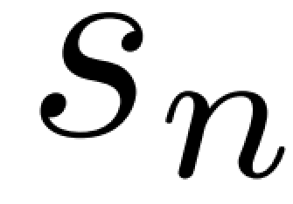
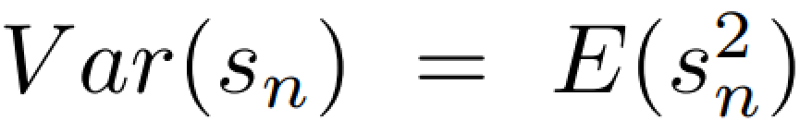
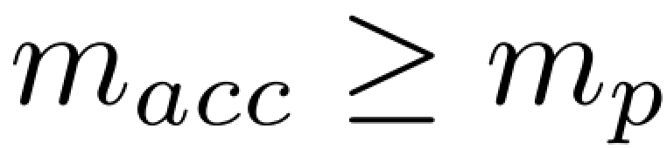

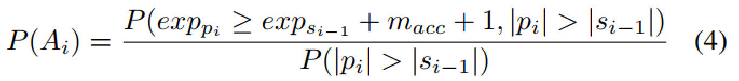
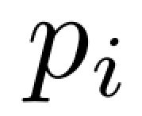
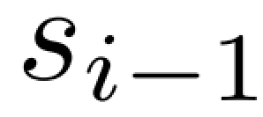
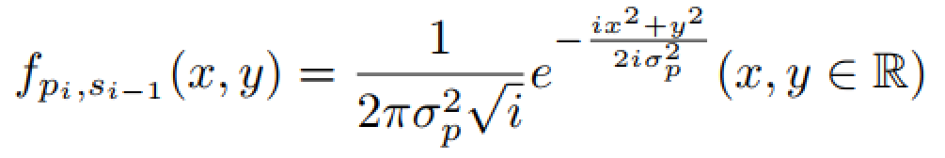
一、已完成：累加位宽缩放设计面向深度神经网络(DNN)应用的低精度浮点脉动阵列
新的方差保持率(VRR)模型 推导-lzd
设加法链中总共有n个乘积项，表示为 并且存在n+1个求和，表示为 ，其中 表示求和的初始值。 和 是独立的随机变量。当低精度计算相对于FP32是无偏的时，的方差 。 的尾数位通常不小于 的尾数，即 。
对于i=0，由于s0=0，当前操作不会导致完全淹没。
在第i次加法(i>0)中，如果|pi|>|si-1|，则发生完全淹没的条件:
每次加法运算中获得的累加和的理想值符合 的正态分布。Ai为第i次发生的完全淹没事件,则Ai发生的概率为：
根据正态分布的概率密度函数和联合分布的概念， 与 的联合分布函数可以表示如下：
Notes:
在矩阵乘法的计算过程中，在行向量之间计算点积(⃗i） 的i和列向量(⃗w） 为w。随后，对概率分布为p～N（0，σp2）[19]的点积进行累加，以获得y的元素y，即y=⃗i×⃗w.累加长度n是I的列。在加成链中总共有n个乘积项，表示为p1，p2。。。，pn，并且存在n+1个求和，表示为s0，s1。。。，sn，其中s0表示求和的初始值。pi和si是独立的随机变量。当低精度计算相对于FP32是无偏的时，sn的方差是sn平方的期望值，即V ar（sn）=e（s2 n）[20]。si的尾数位通常不小于pi的尾数，即macc≥mp。
对于i=0，由于s0=0，当前操作不会导致完全淹没。
在第i个加法（i>0）中，如果|pi|>|si−1|，则发生完全淹没的条件如等式所示。3。exp是浮点格式的偏置指数，通过从指数值中减去指数偏置而获得。
事实上，在每次加法运算中获得的求和的理想值sideal符合sideal～（0，iσp2）的正态分布。让艾成为第i次发生的完全淹没事件；因此，Ai的概率为：

Slide 5
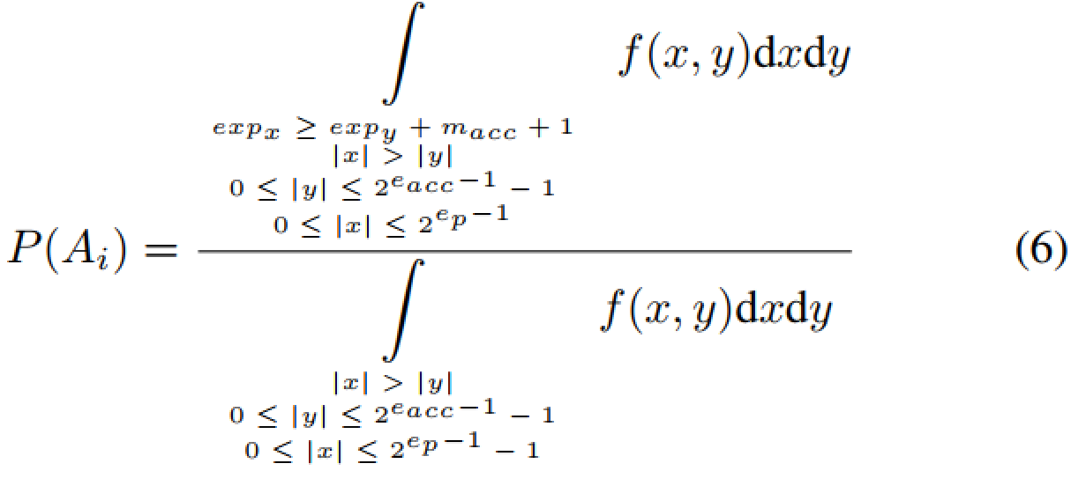
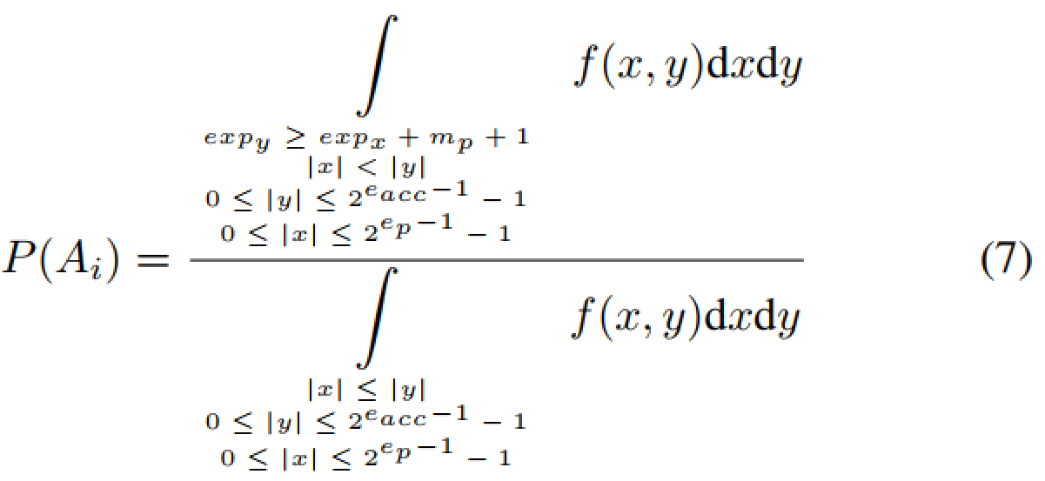

一、已完成：累加位宽缩放设计面向深度神经网络(DNN)应用的低精度浮点脉动阵列
新的方差保持率(VRR)模型 推导-lzd
对方程4可以改写如下：
如果|pi|≤|si−1|，可类似地获得发生完全淹没的概率：
在事件Ai发生之后，事件Ai+1发生的概率是 。为了简化模型，可以假设Ak（k>i）发生的概率与Ai是否发生无关。Ai发生后，假设有X次完全淹没。基于二项式分布理论，X的发生概率如下所示：
Notes:
e p和eacc分别表示用于pi和si的浮点格式的指数宽度

Slide 6

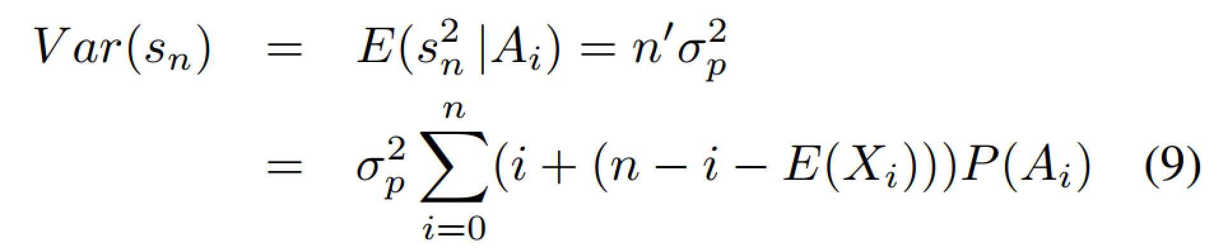
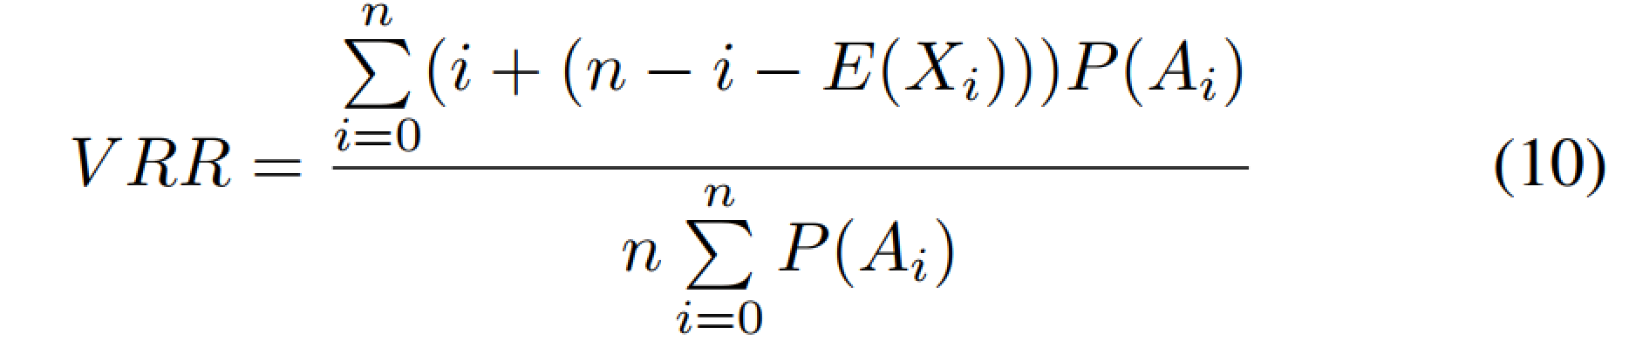
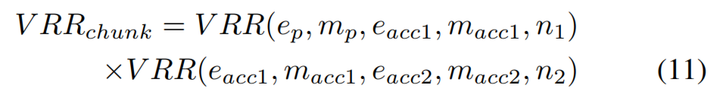
一、已完成：累加位宽缩放设计面向深度神经网络(DNN)应用的低精度浮点脉动阵列
新的方差保持率(VRR)模型 推导-lzd
为简化计算，假设 是Xi在第i次期望。
完全淹没对sn的方差的影响有：（n′是没有淹没的累积和的数量）
因此，VRR是：
基于块的累积的VRR公式：
n1是块的大小，n2是块的数量。（eacc1，macc1）和（eacc2，macc2）分别表示使用intra-chunk和intel-chunk的浮点格式的指数宽度和尾数宽度。
Notes:
e p和eacc分别表示用于pi和si的浮点格式的指数宽度

Slide 7
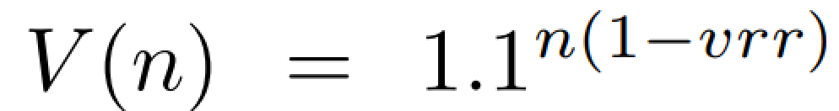
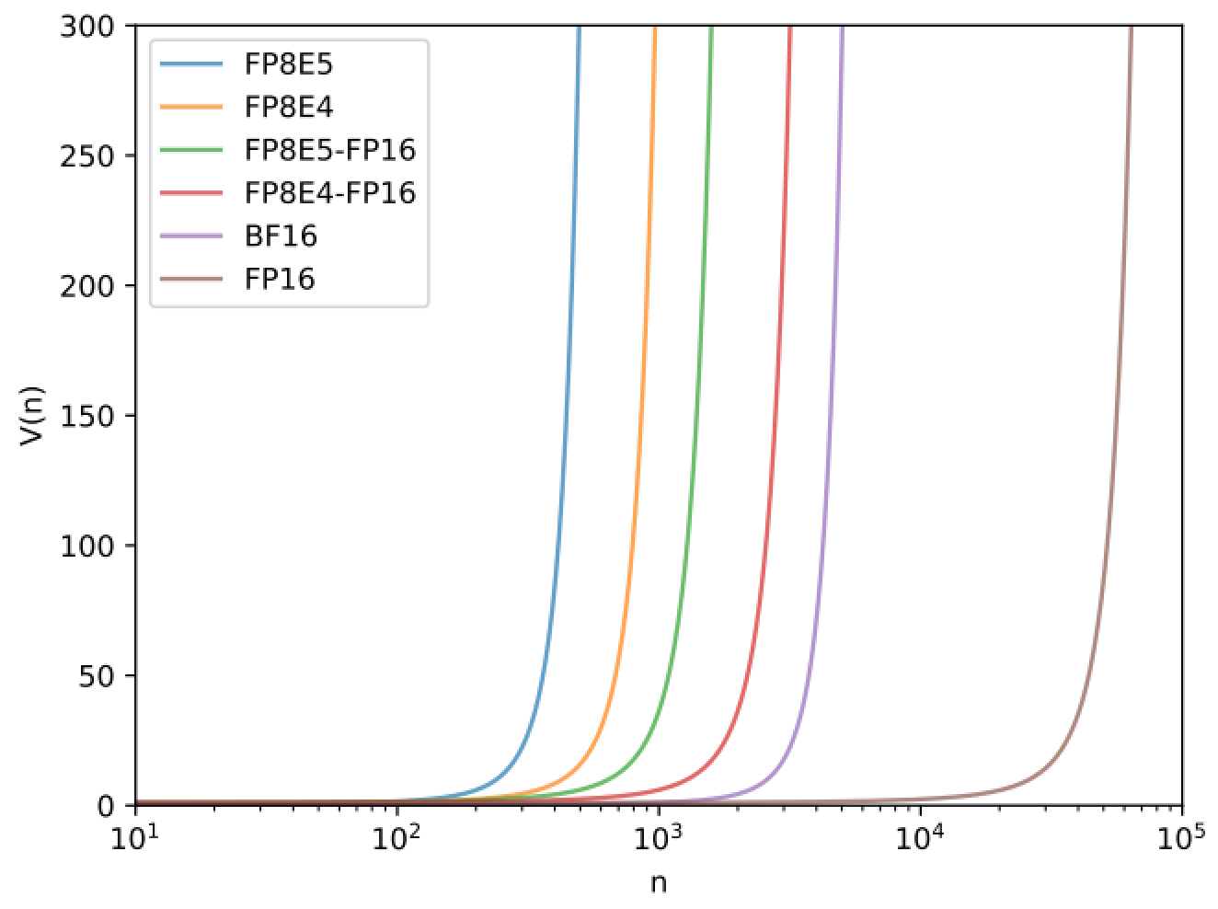
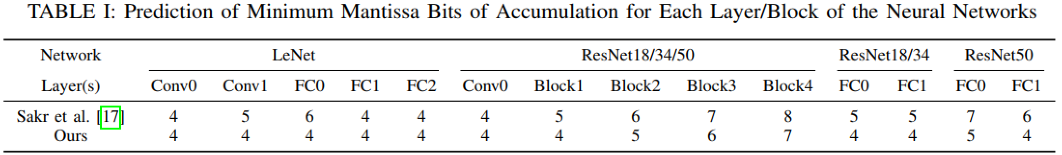
一、已完成：累加位宽缩放设计面向深度神经网络(DNN)应用的低精度浮点脉动阵列
新的方差保持率(VRR)模型 推导-lzd
使用经验公式 来敏感方差损失随累积长度n的变化。
图1：块大小为16的常用浮点格式在累积过程中的方差损失(Vn)变化。
随着累积长度n的增加，V(n)增加。在n达到阈值后，V(n)迅速增加表明显著的方差损失。这些阈值因不同的浮点格式而异。
使用本文的VRR公式（等式11）和[17]的，预测神经网络的不同层浮点格式的最小尾数位宽。我们的模型预测位宽更少，更精确。
Notes:
图1显示了块大小为16的常用浮点格式的V（n）曲线。块大小和测试的浮点格式分别对应于IV-A小节中收缩数组中处理元素（PE）的数量和实现的低精度格式。我们发现，随着累积长度n的增加，V（n）继续增加。在n达到阈值后，V（n）迅速增加，表明显著的方差损失。这些阈值因不同的浮点格式而异。

Slide 8
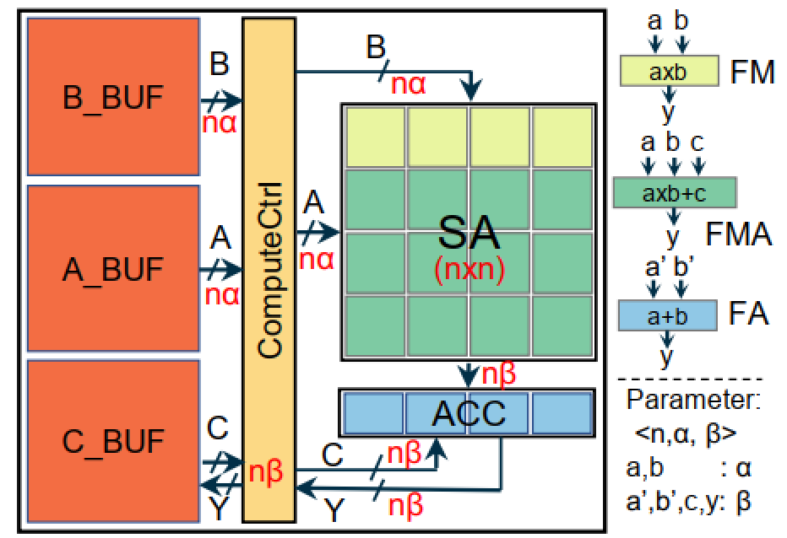
一、已完成：累加位宽缩放设计面向深度神经网络(DNN)应用的低精度浮点脉动阵列
一种支持不同低精度格式的参数化脉动阵列加速器
图2：参数化低精度脉动阵列（LP-SA）加速器的结构。它对所有数据路径采用参数化设计方法，有三个参数⟨n，α，β⟩，可以适应各种浮点格式。FM：浮点乘法器，FMA：浮点多加法器，FA：浮点加法器，ACC：累加器。

Slide 9
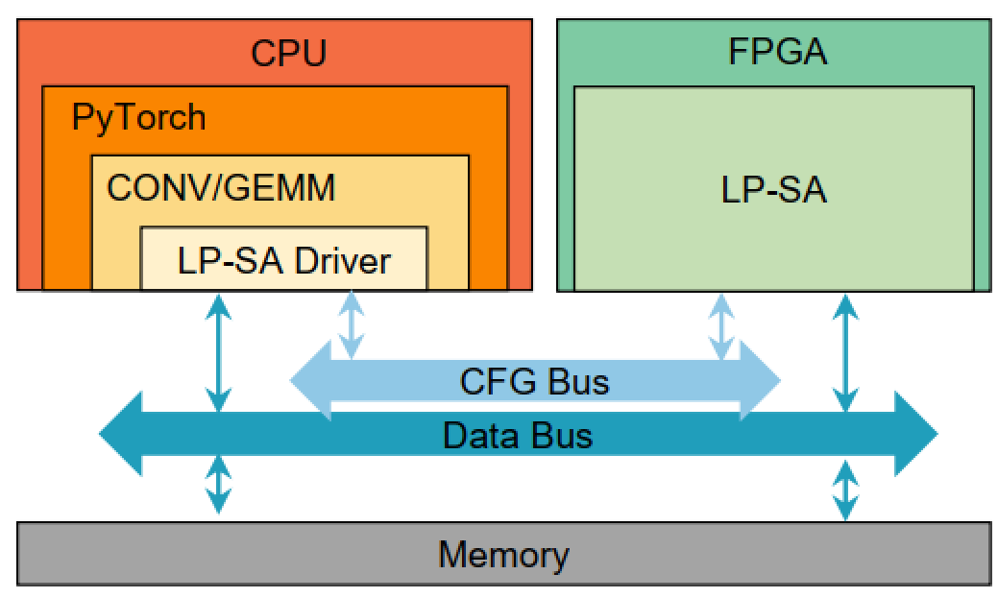
一、已完成：累加位宽缩放设计面向深度神经网络(DNN)应用的低精度浮点脉动阵列
低精度DNN推理平台
图3：低精度DNN推理平台。CPU和部署在FPGA上的LP-SA加速器通过配置总线（CFG总线）和数据总线（data bus）交换信息。PyTorch中底层的卷积和矩阵乘法算子已被修改为低精度GEMM算子的驱动程序（LP-SA驱动程序）。整个框架与DNN模型解耦，提供了灵活性和通用性。

Slide 10
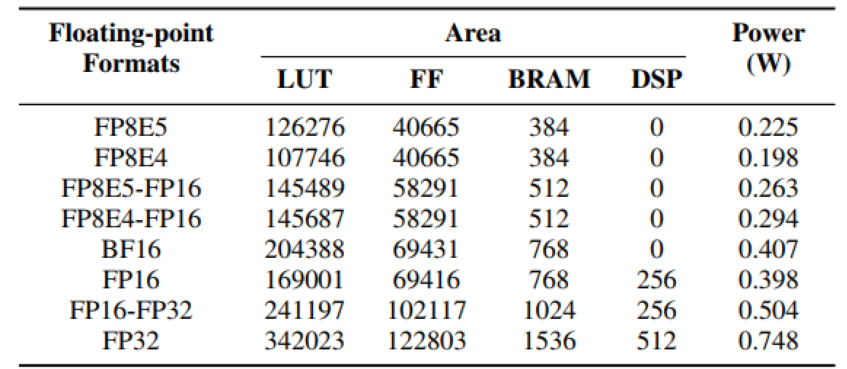
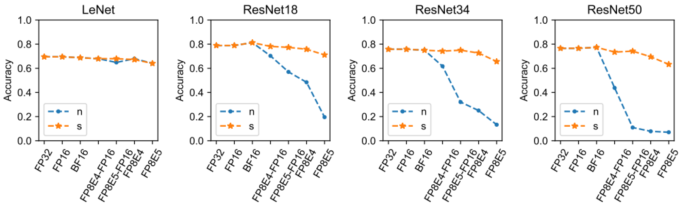
一、已完成：累加位宽缩放设计面向深度神经网络(DNN)应用的低精度浮点脉动阵列
实验结果
FP32的功耗最高，而FP8E4的功耗最低，降低了约73.5%。面积的结果显示出类似的趋势。相同位宽的浮点格式的功耗或面积相似。因此，低精度计算可以有效地减少面积和功耗。
无论是否使用自适应缩放因子，在不同的低精度格式下，LeNet的推理精度都接近FP32的推理精度。网络结构简单，容错率高。
BF16和FP16是适用于DNN分类任务的低精度浮点格式，而通过自适应比例因子，FP8E5/E4 可以用于许多应用。优点：包括比BF16和FP16更小的面积和更低的功耗。
我们的VRR预测模型的结果与真实的推理实验大致相关。
Notes:
随着浮点格式的位宽减小，网络的推理精度也随之降低。尾数比特的减少比指数的减少对推理精度的影响更大。
指数位的减少减少了值的范围，而网络中的数据类似于正常值分布在小范围内，如[-1，1]；因此，它对计算结果的影响很小。然而，尾数位的减少降低了数据的精度，导致重要信息的丢失。

Slide 11
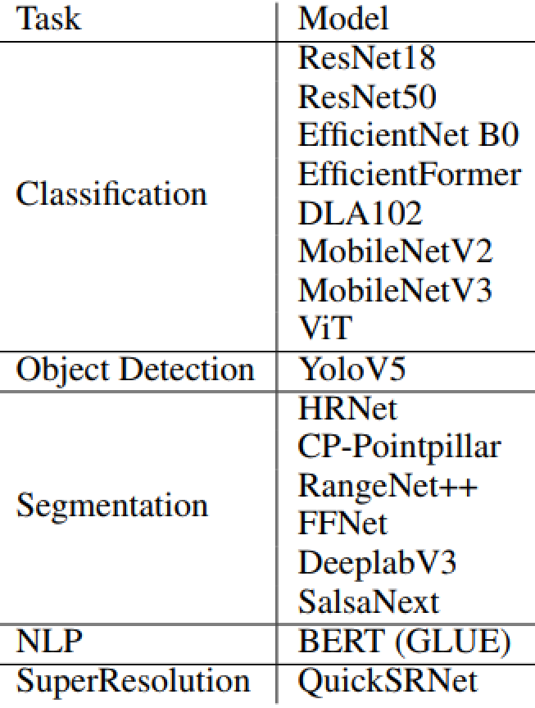
二、最近在做:
低精度定点(INT)的研究（7月前半月，暂停） -阅读相关论文 -公式推导
低精度浮点工作的深入研究：量化质量、缩放因子的影响 -阅读低精度浮点相关论文
低精度浮点的量化方法主要有激活值张量量化、权重通道量化、输出值的层量化。提高量化质量需要对量化结果校正，常用的有最大值、百分位、MSE方法。
研究定点量化的多，浮点的少，并且向大模型推理、训练方面发展的趋势。
(1) FP8是目前研究广泛的低精度浮点格式，FP4也有数研究。(2)有论文提出定点和浮点按层混合量化; (3)也有对比INT8与FP8的效果的，(4) 研究FP8的指数、尾数位宽变化对模型推理结果的影响。
(5) MobileNetv1的低精度定点运算准确性低，提出了量化友好的分离卷积结构，有不错的效果，尝试移植到我们的低精度浮点理论中。
量化误差的计算：MSE、L2范数、SQNR； PPQ library 量化框架、高通\谷歌低精度量化仿真框架
三、下一步：
*低精度浮点的VRR理论应用到更多场景的AI模型：计算机视觉、自然语言处理、语音等
Notes:
阅读低精度浮点相关论文：低精度浮点的量化方法变化不大，主要由激活值张量量化、权重通道量化、输出值的层量化。提高量化质量需要对量化结果校正，常用的有最大值、百分位、MSE方法。研究定点量化的多，浮点的少，并且向大模型推理、训练方面发展。FP8是目前研究广泛的低精度浮点格式，FP4也有数研究。有论文提出定点和浮点按层混合量化，也有对比INT8与FP8的效果的，研究FP8的指数、尾数位宽变化对训练、推理结果的影响。
MobileNetv1的低精度定点运算准确性低，提出了量化友好的分离卷积结构，有不错的效果，尝试移植到我们的理论中。
量化误差的计算：MSE、L2范数、SQNR
PPQ library 量化框架：国内

